Slide 1
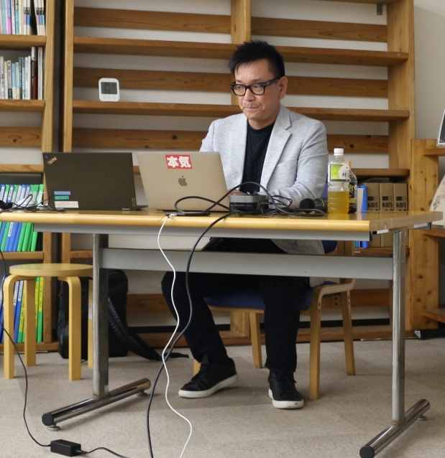
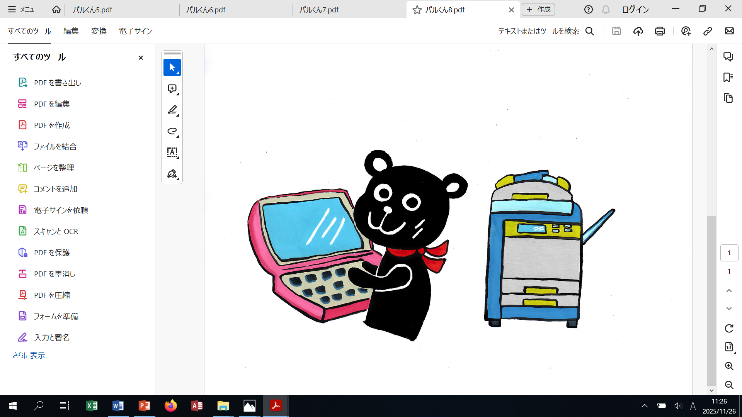

令和7年度 ライフパル 第５回市民活動・NPOサポート講座
ＡＩを味方に！ 「ChatGPT」で
市民活動の仕事がぐっとラクに
Point 2
Point 1
事務作業をAIに任せる方法
ChatGPTの基本機能と仕組み
講師 今長 学 氏
～講師紹介～
・マーケティングコンサルティング
・大分県中小企業アドバイザー
・大分商工会中小企業アドバイザー
・大分県デザイン協会会長
・上級SNSマネージャー
◆ 日 時：令和8年2月20日（金）18:00∼20:00
◆ 場 所：ライフパル 1階フリースペース
◆ 対象者：市民活動・ＮＰＯ活動に取り組んでいる方
◆ 定 員：会場参加（20名） ※ 定員に達した場合は抽選
オンライン参加（定員なし）
◆ 準備物：筆記用具
◆ 参加費：無料
◆ 申込期限：令和8年2月6日（金）まで
◆ 申込方法：申込書に必要事項を記入のうえ、FAX・郵送またはメールで
※ オンライン参加の方は、必ずE-mailアドレスを記入
お問い合わせ：大分市市民活動・消費生活センター（ライフパル）
大分市府内町3丁目7番39号
Tel : 097-573-3770 Fax : 097-537-7271
E-Mail : siminsyohi@city.oita.iota.jp
HP : https//www.support-oita.jp

